Slide 1


10.1 概 述

Slide 2
小组分工
宣讲人 ：严钰淇
PPT制作：瞿贞东、赵宇
资料收集：陶正军、杨迫合、何沛然
会议记录：田让让

Slide 3
01
排序的分类：
2
1
按待排序记录所在位置
内部排序:指的是待排序记录存放在计算机随机存储器中进行的排序过程；
外部排序:排序过程中需对外存进行访问的排序。
按排序策略划分内部排序方法
插入排序：直接插入排序、折半插入排序、希尔排序
交换排序：冒泡排序、快速排序
选择排序：简单选择排序、堆排序
归并排序：2路归并排序
基数排序

Slide 4
02
排序的分类：
3
按稳定性划分
在排序过程中，如果关键字相同的两个元素的相对次序不变，则称为稳定的排序，否则是不稳定的排序方法。
本章主要讨论内部排序。

Slide 5
03
内部排序的分类：
插入排序：从未排序序列中依次取出元素与已排序序列中的元素进行比较，将其放入已排序序列中的正确位置上的排序方法。
交换排序：当每两个元素比较出现逆序时，就相互交换位置的排序方法。
选择排序：从未排序序列中挑选元素，并将其放入已排序序列的一端的方法。
归并排序：依次将每两个相邻的有序表合并成一个有序表的排序方法。
基数排序：借助多关键字排序的思想对单逻辑关键字进行排序的方法。

Slide 6
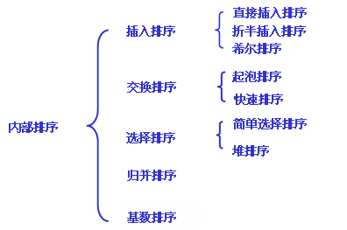
在每类排序方法中又有许多不同的算法，这些算法各有优缺点，没有一个绝对“最优”的算法。对于一个具体的排序问题，要根据记录原始排列状态的特点以及问题的处理要求，选取相应合适的算法，或者将几种方法结合使用。

Slide 7
四、排序算法的分析指标
1. 在排序过程中需进行的操作：
（1）比较两个关键字的大小；
（2）将记录从一个位置移动到另一个位置。
为了讨论方便，设待排序的一组记录存储在地址连续的一组存储单元上，设关键字均为整数，待排序记录的数据类型定义如下：
#define MAXSIZE 20 //顺序表的最大长度
typedef int KeyType; //定义关键字类型为整数类型
typedef struct {
KeyType key; //关键字项
InfoType otherinfo; //其它数据项
}RcdType;

Slide 8
typedef struct {
RcdType r[MAXSIZE+1]; // r[0] 闲置或用作哨兵单元
int length; //顺序表长度
}SqList; //顺序表类型

Slide 9
2. 评价排序算法好坏的标准：
① 时间性能分析
以算法中用得最多的基本操作的执行次数（或者其数量级）来衡量，这些操作主要是比较元素、移动或交换元素。在一些情况下，可能还要用这些次数的平均数来表示。
②空间性能分析 排序算法的空间性能主要是指在排序过程中所占用的辅助空间的情况，若排序算法所需的辅助空间并不依赖于问题的规模n，即辅助空间是O(1)，则称之为就地排序。

Slide 10
学习体会
通过这次学习了解到了数据结构中的内部排序的简单概述，初步了解了排序的分类和内部排序的一些概念和分类，排序算法的分析指标和评价排序算法好坏的标准。通过这次交流学习，也让我们对内部排序有了更深的了解。

Slide 11
THANK YOU！
谢谢欣赏

